Slide 1
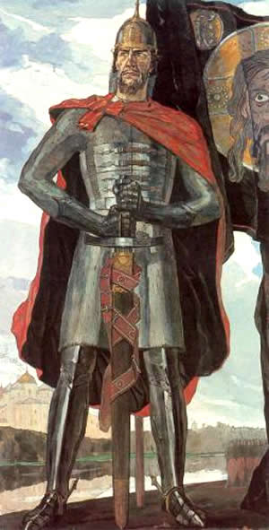
800 лет со дня рождения
«Святой
витязь
земли русской»
Александр Ярославович
НЕВСКИЙ
1221-1263г.г.
Историческая онлайн – справка

Slide 2
« Идите и скажите всем в чужих краях, что Русь жива.
Пусть без страха жалуют к нам гости… Но если кто с мечом к нам войдет – от меча и Погибнет.
На том стоит и стоять будет русская земля.»
Александр Невский

Slide 3
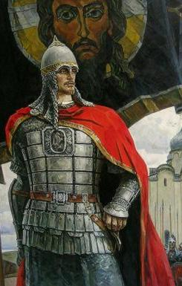


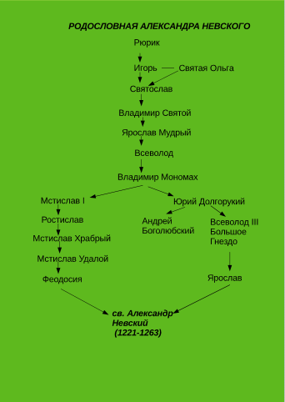
Происхождение
Начало княжения: Родился в семье князя Ярослава Всеволодовича и княгини Феодосии, дочери князя Мстислава Удалого. Внук Всеволода Большое Гнездо. Первые сведения об Александре относятся к 1228, когда Ярослав Всеволодович, княживший в Новгороде, вступил в конфликт с горожанами и вынужден был отъехать в Переславль-Залесский, свой родовой удел. Несмотря на свой отъезд он оставил в Новгороде на попечении доверенных бояр двух своих малолетних сыновей Федора и Александра.

Slide 4
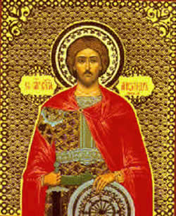
Святой Князь
НЕВСКИЙ
После смерти Федора Александр становится старшим сыном Ярослава Всеволодовича. В 1236 он был посажен на новгородское княжение, а в 1239 женился на полоцкой княжне Александре Брячиславне
.В первые годы своего княжения ему пришлось заниматься укреплением Новгорода, поскольку с востока грозили монголы-татары.
На реке Шелони Александр построил несколько крепостей.

Slide 5
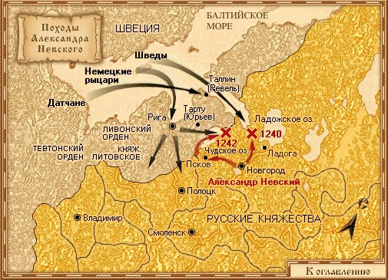
Походы Александра Невского
Победами над шведами (Невская битва 1240) и немецкими рыцарями Ливонского ордена (Ледовое побоище 1242) Александр обезопасил западные границы Руси.
Александр канонизирован Русской православной церковью

Slide 6
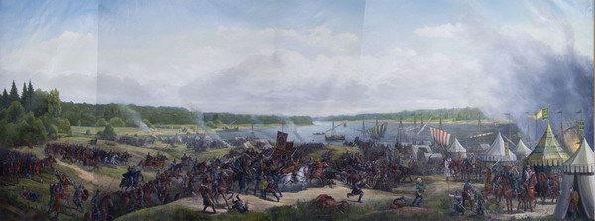
Невская битва. 15 июля 1240 год
В июле 1240 года в Неву вошел шведский флот с войском крестоносцев под командованием ярла (герцога) Биргера, зятя короля и фактического правителя страны.
Дойдя до устья Ижоры, завоеватели высадились. Войско состояло из шведов, норвежцев, представителей финских племен.
Они намеревались идти прямо к Ладоге, чтобы оттуда добраться до Новгорода.

Slide 7
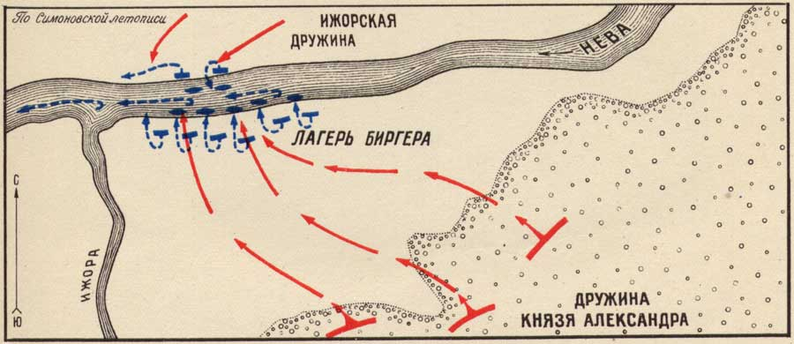
Схема битвы
Князь Александр Ярославич стремительно двинулся, со своей небольшой дружиной и с немногими успевшими примкнуть к нему новгородцами, к месту высадки шведов. 15 июля 1240 г., скрыто подойдя к неприятельскому лагерю, русская конная дружина обрушилась на центр шведского войска, тогда как пешая рать ударила во фланг, отрезая рыцарям отступление на корабли.
Короткий бой закончился почти полным уничтожением высадившихся на берег рыцарей, которых не смогла поддержать оставшаяся на кораблях пехота.

Slide 8
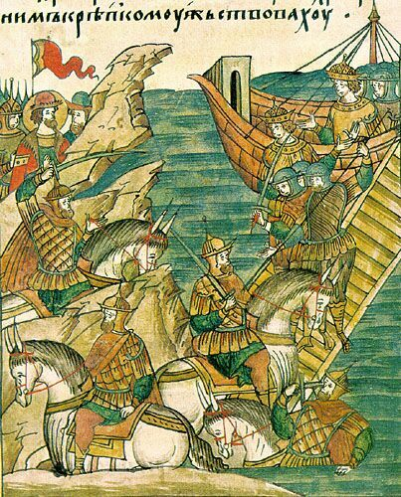
Биргер, получил в бою ранение в лицо от удара копья Александра. Остатки войска отплыли в Швецию.
Победа на Неве, за которую Александра Ярославича прозвали «Невским», надолго пресекла шведскую агрессию на Восток и сохранила за Русью выход к Балтийскому морю.
Князь
Получил
прозвище
«НЕВСКИЙ»

Slide 9
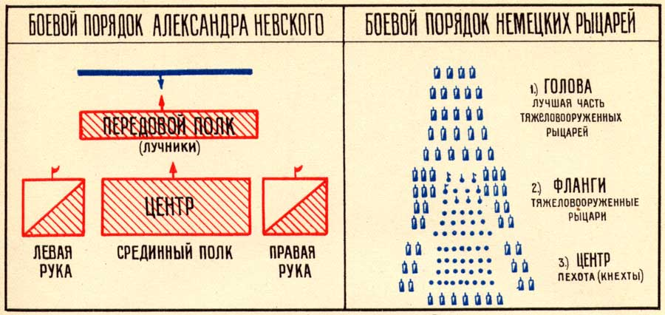
Ледовое побоище. 5 апреля 1242
Боевой порядок русских и немецких войск

Slide 10
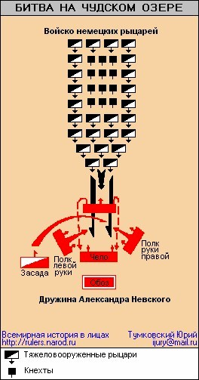
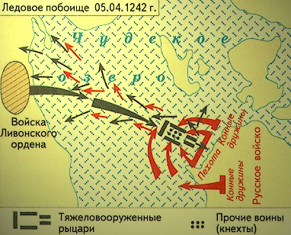
День битвы
На восходе солнца, заметив небольшой отряд русских стрелков, рыцарская «свинья» устремилась на него. Стрелки приняли на себя основной удар «железного полка».
Все-таки рыцарям удалось прорвать русские оборонительные порядки. Завязалась ожесточенная рукопашная схватка. В самый ее разгар, когда немецкий «клин» полностью втянулся в бой, по сигналу Александра Невского по флангам неприятеля ударили полки левой и правой руки.
Рыцари пришли в замешательство и стали отступать. Ливонские войска потерпели сокрушительное поражение.

Slide 11
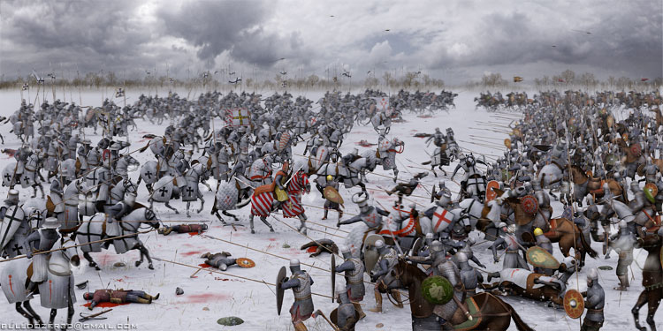
Русские гнали врагов по льду еще 7 верст до западного берега Чудского озера.
Спастись удалось лишь тем, кто находился в хвосте «свиньи» и был на коне: магистру ордена, командорам и священнослужителям.

Slide 12
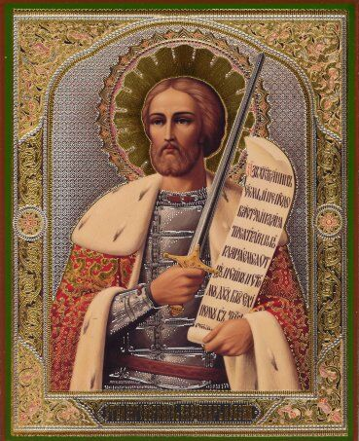
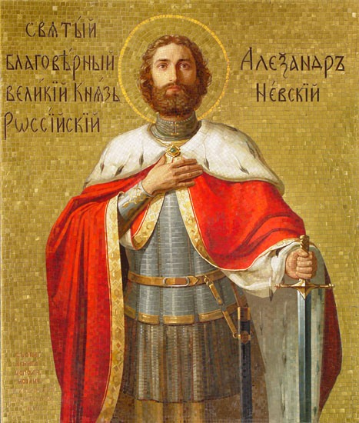
АЛЕКСАНДР ЯРОСЛАВОВИЧ НЕВСКИЙ
был причислен к лику святых
Канонизирован Русской православной церковью в лике благоверных при митрополите Макарии на Московском Соборе 1547 года.

Slide 13
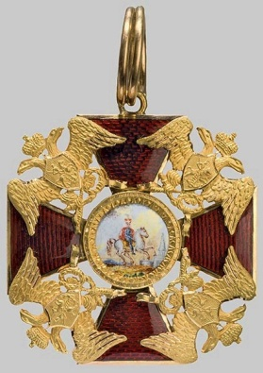

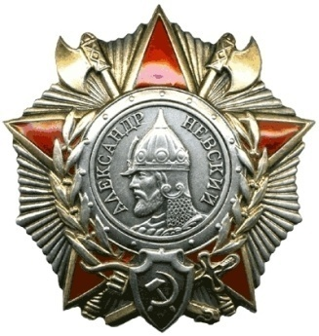
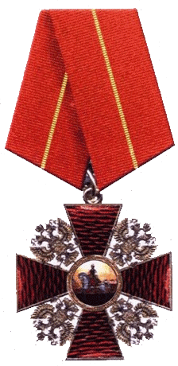
О́рден Святого Алекса́ндра Не́вского — государственная награда Российской империи с 1725 до 1917 года. Учреждён Екатериной I для награждения за военные заслуги и награждения гражданских лиц.
О́рден Алекса́ндра Не́вского — советская награда времён Великой Отечественной войны. Учреждён 29 июля в 1942 г., для награждения командного состава Красной Армии за выдающиеся заслуги в организации и руководстве боевыми операциями и за достигнутые в результате этих операций успехи в боях за Родину.
О́рден Алекса́ндра Не́вского был сохранён в системе государственных наград Российской Федерации постановлением Верховного Совета Российской Федерации от 20 марта 1992 года. В 2010 г. учреждены статус и описание ордена.
Орден Александра Невского является единственной наградой, существовавшей в наградных системах Российской империи, Советского Союза и Российской Федерации.

Slide 14
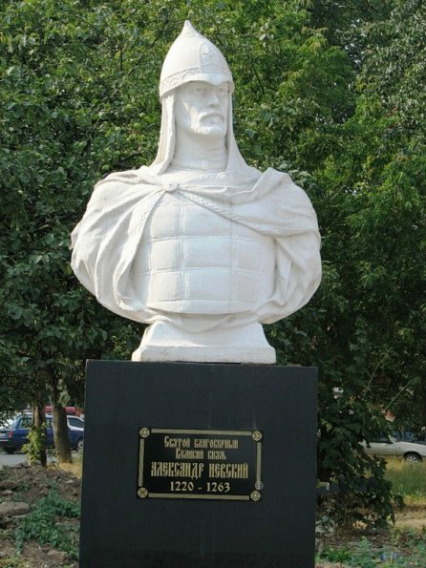
Основные достижения Невского
►Невский проявил свой полководческий талант в битвах со шведами и ливонскими рыцарями. Отклонив угрозу с Запада, Невский на долгие годы освободил северные границы Руси от нападений.
► Невский был мудрым дипломатом, не оценённым своими современниками: понимая, что Русь бессильна перед Ордой, налаживал с татарскими ханами дипломатические отношения. Возможно, тем самым он предотвращал окончательное истребление Руси татаро-монголами.
► Невский укреплял основы веры православной, отказав католикам в сотрудничестве и сам являя пример православного воина и князя.

Slide 15
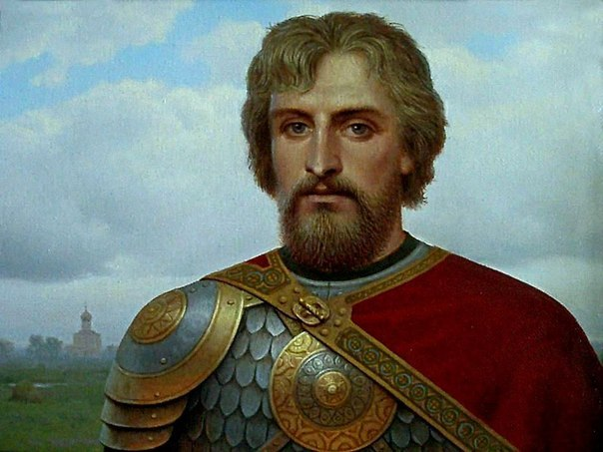
Князь
Александр
Ярославович,
прозванный Невским,
прожил всего 43 года.
Он стал новгородским князем
в 16 лет, в 20 победил
шведов в битве на реке Неве,
в 22 года одержал
знаменитую победу на льду
Чудского озера.
Невского считали политиком, дипломатом и военачальником. За всю жизнь он не проиграл ни одного сражения.

Slide 16
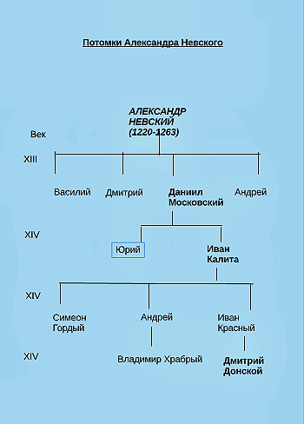
Потомки Александра Невского
В 1239 году, будучи девятнадцати лет от роду, что по тем временам было уже возрастом зрелого во всех отношениях мужа, князь Александр женился на дочери полоцкой княжне Александре Брячиславне.
Бракосочетание совершилось в храме святого Георгия в г. Торопце с продолжением свадебного пира в Новгороде.
В 1240 году у них родился первый сын Фёдор.
Первый брак князя продолжался двенадцать лет.
В 1251 году княгиня Александра скончалась. Через год, осенью 1252 года Александр Невский женился на рязанской княжне Дарье Изяславне (в монашестве Вассе).
В 1253 году у князя Александра родился второй сын Дмитрий, который впоследствии станет князем Переяславским, Новгородским и великим князем Владимирским.
В 1255 году во Владимире родился третий сын Александра Андрей-будущий князь Городецкий и Нижегородский.
В 1261 году во Владимире родился четвёртый младший сын Даниил (Даниил Московский), будущий князь Московский, родоначальник московских великих князей, отец Юрия II и Ивана I Калиты, прадед Дмитрия Донского.

Slide 17
Спасибо
за
просмотр

